Slide 1
Роль Арктического совета как гаранта международного сотрудничества в Арктике в современных условиях: проблемы и перспективы функционирования
Агафонов Даниил НУГ «БРИКС+ как площадка для сотрудничества в Арктике: проблемы, перспективы и сценарии развития» 18.04.2024

Slide 2
Различия полярных правовых режимов:
Антарктика – материк, окруженный океаном; Арктика – океан, окруженный материками;
Антарктический лед – сезонный; Арктический лед – многолетний;
«Экосистемный подход» к сохранению экосистемы Антарктики; Отсутствие обязывающих документов по сохранению флоры и фауны Арктике;
Коренное население Антарктики отсутствует; Коренные народы исторически заселяли Арктику;
Правовой режим Антарктики характеризуется Договором об Антарктике; В отношении Арктики уникальный договор отсутствует, при применимости широкой правовой базы.

Slide 3
Составляющие правового режима Арктического региона
Договор о Шпицбергене (1920 г.);
Устав ООН (1945 г.);
Соглашение о сохранении белых медведей (1973 г.);
Конвенция о рыболовстве в северо-восточной части Атлантического океана (1980 г.);
Конвенция о сохранении лосося в северной части Атлантического океана (1982 г.);
Конвенция ООН по морскому праву – UNCLOS (1982 г.);
Конвенция о сохранении запасов анадромных видов рыб в северной части Тихого океана (1992 г.);
Соглашение о сотрудничестве в авиационном и морском поиске и спасении (2011 г.);
Соглашение о сотрудничестве в сфере готовности и реагирования на загрязнение нефтью (2013 г.);
«Полярный кодекс» (2014 г.);
Соглашение о расширении научного сотрудничества в Арктике (2017 г.)
Договор об Антарктике (1959)
Антарктика используется только в мирных целях;
Обеспечивается свобода научных исследований в Антарктике;
Запрещается любое использование ядерного оружия и удаление радиоактивных материалов;
Обеспечивается «открытость» инфраструктурных объектов для наблюдения;
«Консервируются» территориальные претензии и особый статус Антарктики.

Slide 4
Арктика как пространство исключительного сотрудничества государств

Slide 5
Арктика как пространство исключительного сотрудничества государств
1) уникальный регион, оторванный от глобальной политической динамики
2) аполитичное пространство регионального управления, функционального сотрудничества и мирного сосуществования

Slide 6
«Арктическая исключительность»
1) уникальный регион, оторванный от глобальной политической динамики
2) аполитичное пространство регионального управления, функционального сотрудничества и мирного сосуществования

Slide 7
АРКТИЧЕСКИЙ СОВЕТ
Скорее форум, нежели организация
Скорее арктический, нежели инклюзивный
Скорее про людей, а не про государства
Скорее про исключительность, а не про конъюнктурность
Скорее полезный, нежели нефункциональный
Скорее про климат, нежели про безопасность

Slide 8
Создание Arctic Frontiers
Подписание Оттавской декларации и официальное создание Арктического Совета
Регистрация наиболее низкого уровня морского льда
«Мурманские инициативы»
М.С. Горбачева
Создание Секретариата КМНС
Принятие Франции в качестве наблюдателя
Установка титанового флага РФ под Северным полюсом
1990
1994
1996
2000
2007
1987
1991
1998
2006
2008
Принятие Илулиссатской декларации
Принятие Стратегии по защите окружающей среды Арктики
Создание рабочих групп по реализации арктического мониторинга и оценки (AMAP), сохранению арктической флоры и фауны (CAFF), предотвращению ЧС, готовности и реагированию (EPPR),
защите морской среды (PAME)
Создание рабочей группы по устойчивому развитию (SDWG)
Создание рабочей группы по борьбе с загрязнениями Арктики (ACAP)
Создание IASC
Принятие первых наблюдателей: Великобритания, Германия, Польша, Нидерланды
Принятие Испании в качестве наблюдателя
Создание Секретариата Арктического Совета

Slide 9
Соглашение о сотрудничестве в области обеспечения готовности и реагирования на загрязнение морской среды нефтью в Арктике
Создание Форума берегового шельфа
Соглашение о сотрудничестве в области авиационного и морского поиска и спасения
А-8 впервые не сумела принять итоговую декларацию по результатам министерской встречи
Создание Форума береговой охраны
Принятие критериев для оценки ожидающих получить статус наблюдателя в АС
Создание Арктического Круга
Принятие Морского стратегического плана (2015-2025)
США назвали сближение России и Китая в Арктике ключевой региональной угрозой
2015
Создание Арктического Экономического Совета
2019
2011
2013
2014
2017
Принятие Кирунской декларации
Соглашение о расширении международного научного сотрудничества в Арктике
Принятие новых наблюдателей: Италия, КНР, Индия, Япония, Южная Корея, Сингапур
Статус наблюдателя получает Швейцария
Принятие Полярного кодекса

Slide 10
АРКТИЧЕСКИЙ СОВЕТ
Скорее форум, нежели организация
Скорее арктический, нежели инклюзивный
Скорее про людей, а не про государства
Скорее про исключительность, а не про конъюнктурность
Скорее полезный, нежели нефункциональный
Скорее про климат, нежели про безопасность

Slide 12
«Арктическая исключительность»
1) уникальный регион, оторванный от глобальной политической динамики
2) аполитичное пространство регионального управления, функционального сотрудничества и мирного сосуществования

Slide 13
«Арктическая исключительность»
Интернационализация Арктики
«Балканизация» Арктики
«Детерриториализация» Арктики

Slide 14
Ключевым элементом конструкции «арктической исключительности» является Арктический Совет

Slide 15
Арктический Совет

Slide 16
Арктический Совет
Арктические государства

Slide 17
Арктический Совет
Постоянные участники

Slide 18
Арктический Совет
Государства-наблюдатели

Slide 19
Арктический Совет
Рабочие группы

Slide 20
Арктический Совет
Межправительственные организации

Slide 21
Арктический Совет
Неправительственные организации

Slide 22
Арктический Совет
Министры иностранных дел
Совещание министров иностранных дел - основной орган, принимающий решения для функционирования Совета.
Старшие должностные лица (SAO), состоящие из представителей
министерств иностранных дел арктических государств и постоянных участников АС, функционируют от лиц
министров, что включает в себя обеспечение руководства вспомогательными органами Совета.
Старшие должностные лица
Секретариат
Целевые группы
Экспертные группы
Рабочие группы
Рабочие группы, в ведении которых находится большая часть работы Совета, представляют результаты своей деятельности на рассмотрение SAO. Существует 6 рабочих групп, каждая из которых занимается различными тематическими областями.
оценки
стратегия
политика
дата
мониторинг
связи

Slide 23
Арктический Совет
Арктические государства
Коренные народы Севера
Технические эксперты
Министерский уровень
Уровень должностных лиц
Уровень рабочих групп

Slide 24
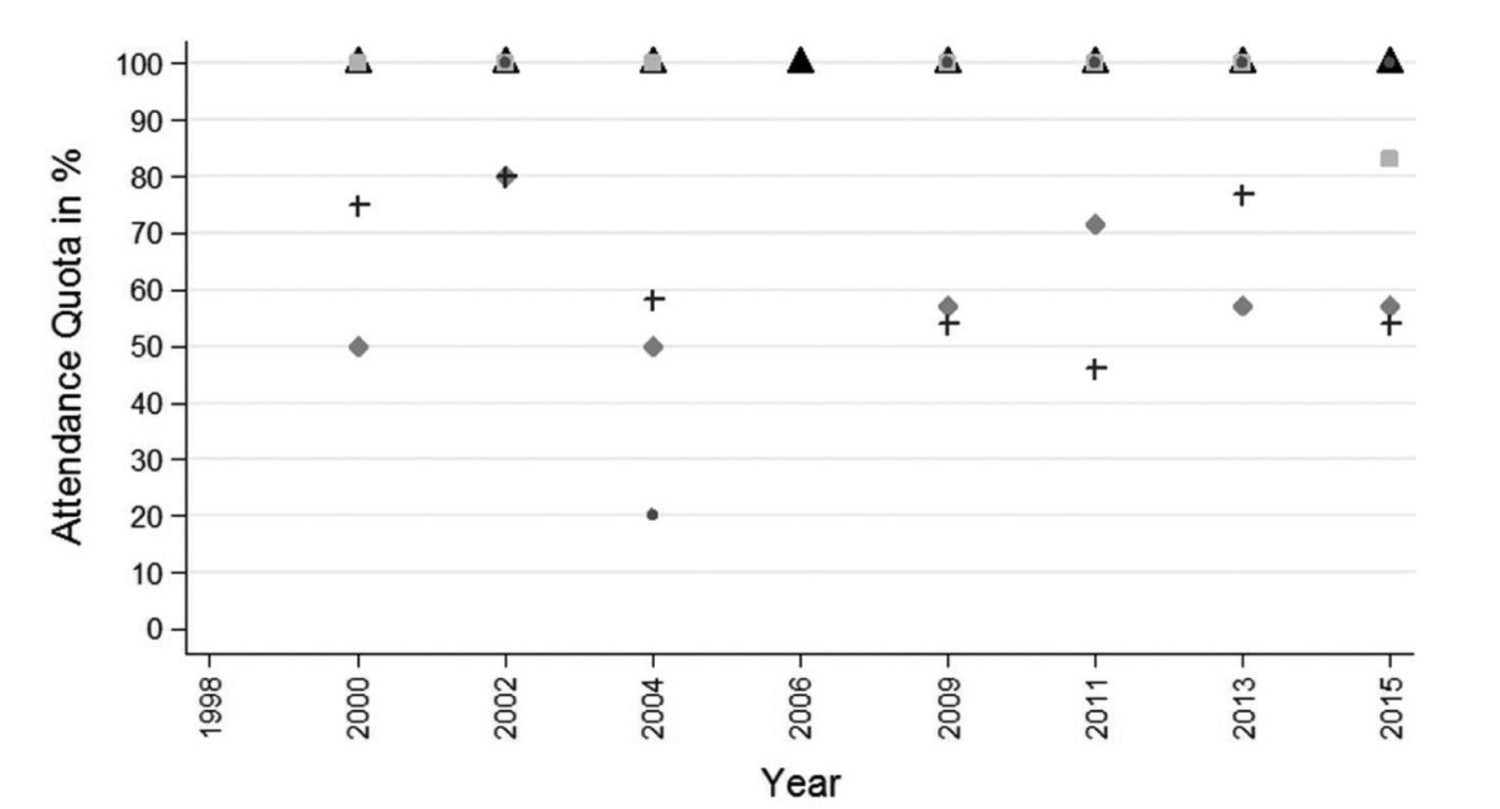
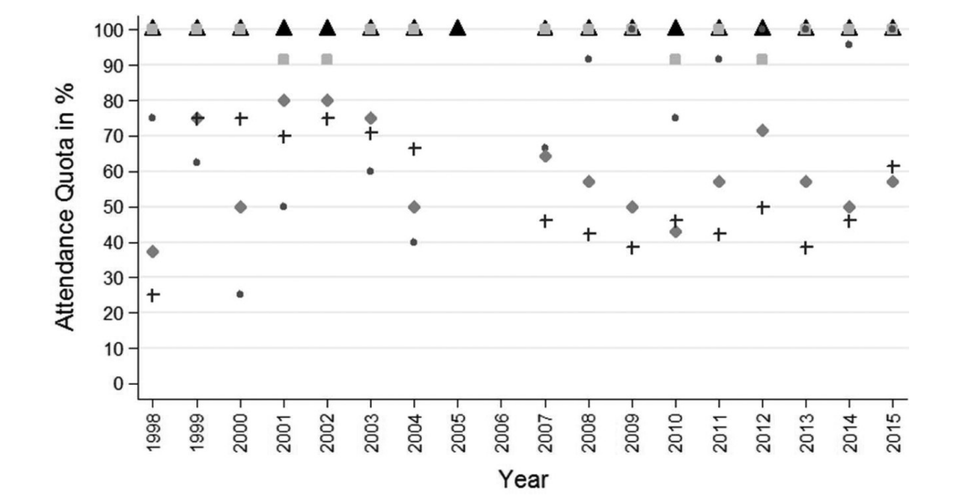
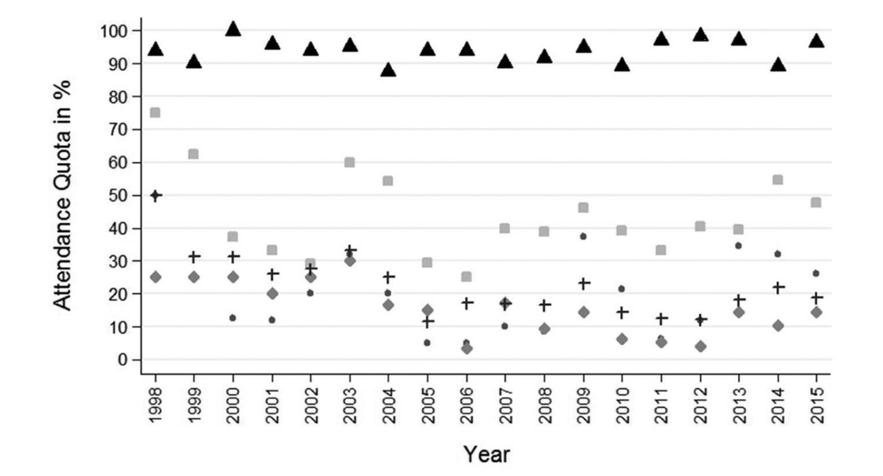
1.
2.
3.
Графики:
1. Участие «стейкхолдеров» в заседаниях Арктического Совета на уровне министров;
2. Участие «стейкхолдеров» в заседаниях старших должностных лиц Арктического совета;
3. Участие «стейкхолдеров» в заседаниях на уровне рабочих групп.
Арктические гос-ва
Гос-ва-наблюдатели
Постоянные участники
МПО-наблюдатели
НПО-наблюдатели

Slide 25
Проблемы Арктического Совета
Отсутствие нормативно-правовой субъектности;
«Пересечение полномочий»;
«Арктическая» государствоцентричность;
Политическая ангажированность.

Slide 26
Комиссия по границам континентального шельфа (CLCS)
В соответствии с положениями статьи 2 Приложения II к Конвенции, "Комиссия состоит из двадцати одного члена, которые являются экспертами в области геологии, геофизики или гидрографии, избираемых государствами-участниками Конвенции из числа своих граждан с должным учетом необходимости обеспечения справедливого географического представительства, которые выступают в своем личном качестве”
Участники Комиссии избираются сроком на пять лет
Секретариат Комиссии находится в штаб-квартире ООН в Нью-Йорке, США. Также вспомогательными органами Комиссии являются:
Комитет по конфиденциальности,
Комитет по предоставлению научно-технических консультаций прибрежным государствам,
Комитет по обучению
Согласно UNCLOS, государства имеют десять лет с даты ратификации соглашения, чтобы формализовать свои претензии на расширение континентального шельфа

Slide 27
Комиссия по границам континентального шельфа (CLCS)
Представление подается на имя Председателя Комиссии на одном из официальных языков Комиссии в печатном или электронном виде. Далее представление регистрируется Генеральным секретарем ООН, который после внесения соответствующей регистрационной записи уведомляет прибрежное государство, а также Комиссию и государства-члены ООН о получении соответствующего представления. Резюме представления подлежит обнародованию, после чего вопрос о его рассмотрении включается в предварительную повестку дня следующей очередной сессии Комиссии, при этом сессия проводится не ранее, чем через 3 месяца после дня обнародования.
I.

Slide 28
Комиссия по границам континентального шельфа (CLCS)
Не позднее, чем за 60 дней до начала работы сессии прибрежное государство уведомляется о дате и месте первого рассмотрения и приглашается к участию в нем без права голоса. По истечении предусмотренного трехмесячного срока после даты обнародования Комиссия собирается на сессию, в предварительную повестку дня которой включаются следующие пункты: презентация представления прибрежным государством; рассмотрение информации о спорах, имеющих отношение к представлению; рассмотрение порядка последующей работы; учреждение подкомиссий. Результатом работы сессии является назначение подкомиссии, ответственной за рассмотрение представления. На этой стадии подкомиссия может при необходимости запросить разъяснения прибрежного государства по тому или иному вопросу. Взаимодействие в этом случае осуществляется через Секретариат.
II.

Slide 29
Комиссия по границам континентального шельфа (CLCS)
После встречи с делегацией прибрежного государства подкомиссия переходит к подготовке рекомендаций. Каждый член подкомиссии составляет записки по результатам рассмотрения представления, которые потом кладутся в основу сводного проекта рекомендаций.
Рекомендации, подготовленные подкомиссией, представляются в письменном виде Председателю Комиссии через Секретариат, после чего подлежат рассмотрению на следующей сессии, где Комиссия может внести свои поправки. Рекомендации Комиссии утверждаются в том же порядке, что и рекомендации подкомиссии. После утверждения они направляются прибрежному государству в письменном виде.
В соответствии с п. 8 ст. 76 Конвенции внешние границы континентального шельфа, установленные на основе рекомендаций Комиссии, являются окончательными и для всех обязательны. В случае несогласия государства с рекомендациями оно в течение разумного периода времени делает новое или пересмотренное представление Комиссии.
III.

Slide 30
Государства | Дата ратификации UNCLOS (крайний срок подачи заявки) | Претензии
Канада | 2003 (2013) | Поданы
Дания | 2004 (2014) | Поданы
Норвегия | 1996 (2006) | Поданы
Россия | 1997 (2007) | Поданы
США | Не ратифицировали | Выразили

Slide 31
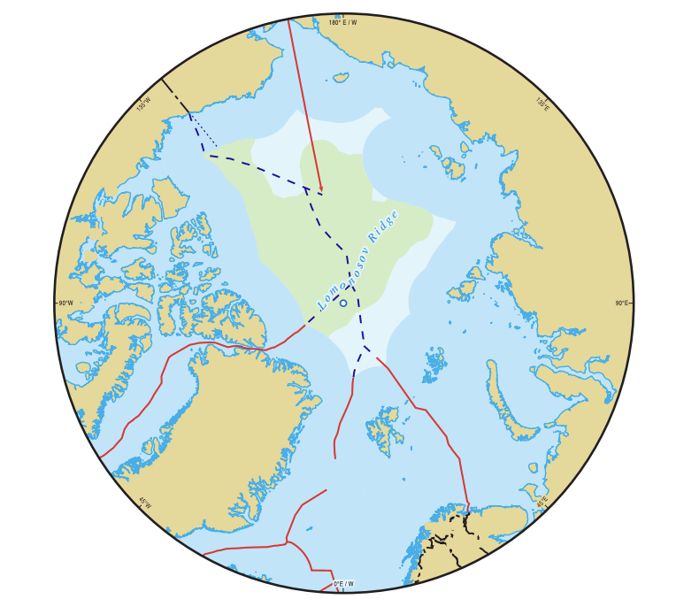
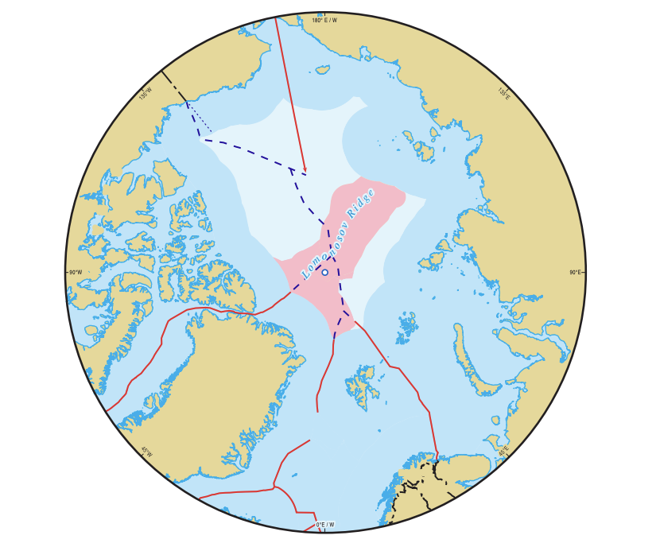
Территориальные претензии Канады и Дании, ожидающие рассмотрения CLCS

Slide 32
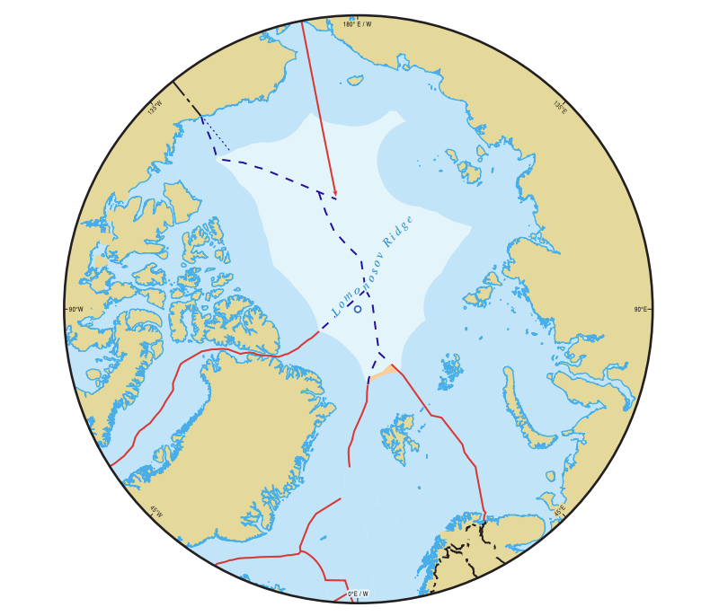
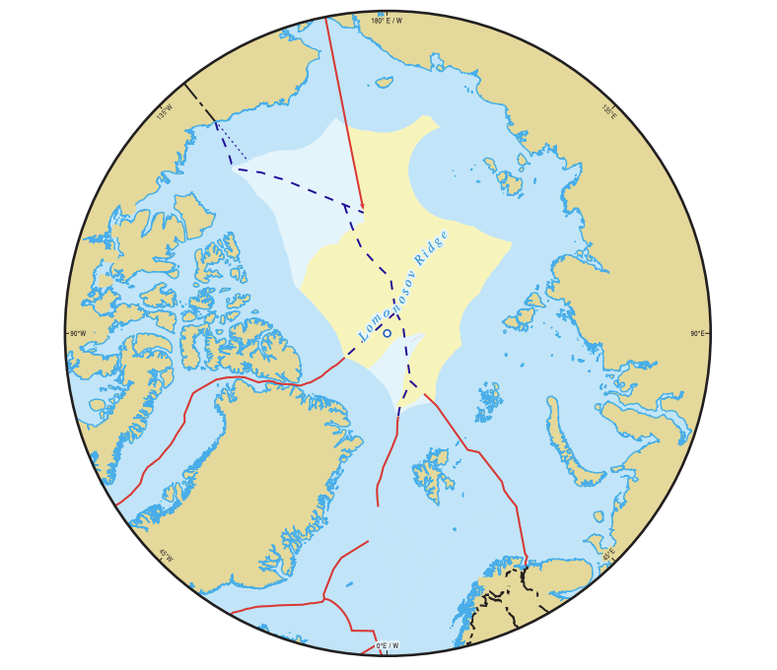
Территориальные претензии Норвегии и России, рекомендованные CLCS

Slide 33
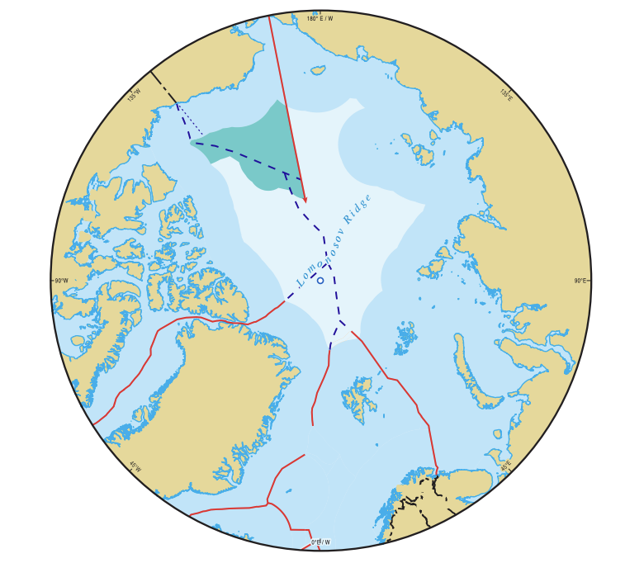
Территориальные претензии США

